Slide 1

Reunión ILAF
JIIDE 2019
Cáceres
Joan Masó
25 Octubre 2019
Primera reunión documentada en Murcia en 2009
Notes:
https://www.idee.es/web/guest/jornadas-detalle

Slide 2
Agenda
09:00_09:10 Introduccion al OGC i a ILAF
  Athina Trakas (OGC)
09:10_09:20 Experiencias en la implementación the SensorThingAPI en la monitorización de la calidad del aire
  Sergio Trilles (Universidad Isabel I)
09:20_09:30 Experiencias de trabajo con Geopackage
  Javier López Pellicer (U. de Zaragoza)
09:30_09:40 Proyecto CEF
  Emilio López Romero (CNIG)
09:40_09:50 Reciente aprobación de OGC API Features y iniciativas para mapas, teselas, coverages, procesos...
  Joan Masó (CREAF)
09:40_10:00 Debate
  Todos
Notes:
https://external.opengeospatial.org/twiki_public/ILAFpublic/ReunionJIIDE2019

Slide 3
Introducción

Slide 4
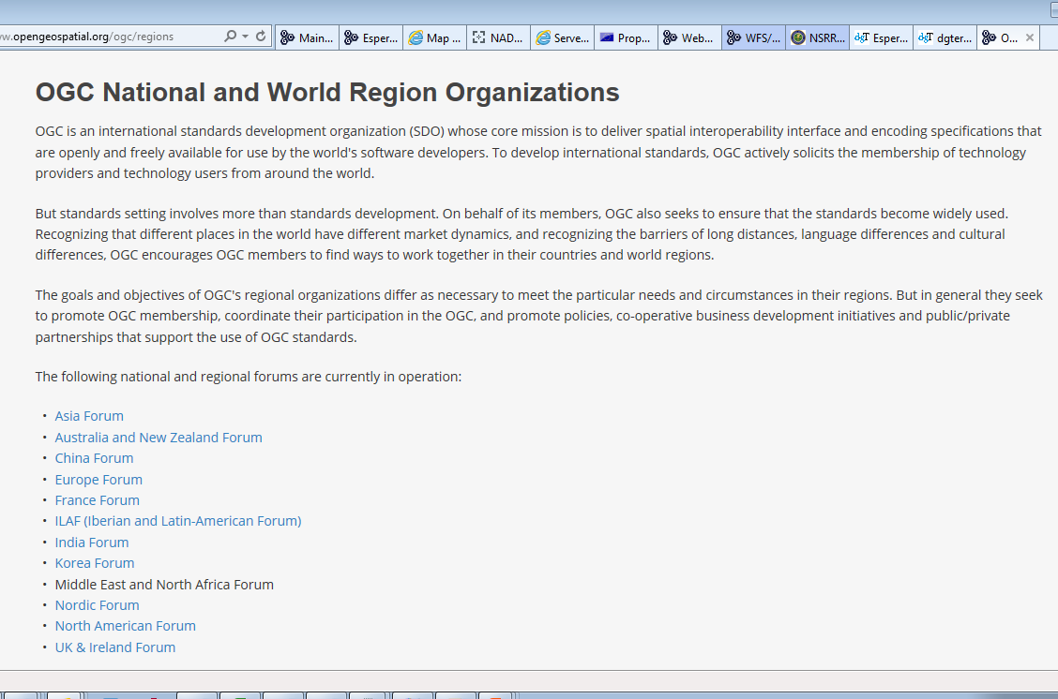
Regional and national forums

Slide 5
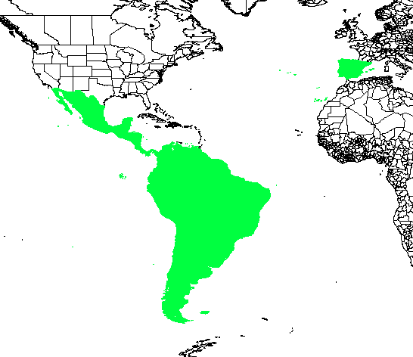
Ámbito de ILAF OGC
Ámbito geográfico:
  España + Portugal + Andorra + Latinoamérica
Coordinadores:
  Joan Masó (CREAF)
  Guadalupe Cano (IGN-CNIG)
Socios OGC (22)

Slide 6
¿Qué se pretende?
Hacia OGC
Ser un mecanismo de coordinación y comunicación con OGC sobre requerimientos de interoperabilidad y para la participación en los procesos de estandarización.
Ser un medio para que OGC conozca y canalice las necesidades de interlocución y formativas en la comunidad ILAF.
Actuar como interlocutor ante el Foro Europeo de OGC.
  Hacia la comunidad ILAF
Comunicar a los miembros de la comunidad ILAF de las todas las novedades de OGC
Estimular la participación de la comunidad ILAF y comunicárselo a OGC

Slide 7
Pasado
4 días de la interoperabilidad
  Barcelona 2015
  Lisboa 2014
  Madrid 2012
  Barcelona 2011
12 reuniones del ILAF
  Caceres 2019 (JIIDE)
  Menorca 2018 (JIIDE)
  Lisboa 2017 (JIIDE)
  Barcelona 2016 (JIIDE-INSPIRE)
  Lisboa 2014 (JIIDE)
  Toledo 2013 (JIIDE)
  Madrid 2012 (JIIDE)
  Barcelona 2011 (JIIDE)
  Barcelona 2011 (GlobalGEO)
  Lisboa 2010 (JIIDE)
  Barcelona 2010 (FOSS4G)
  Murcia 2009 (JIDEE)

Slide 8
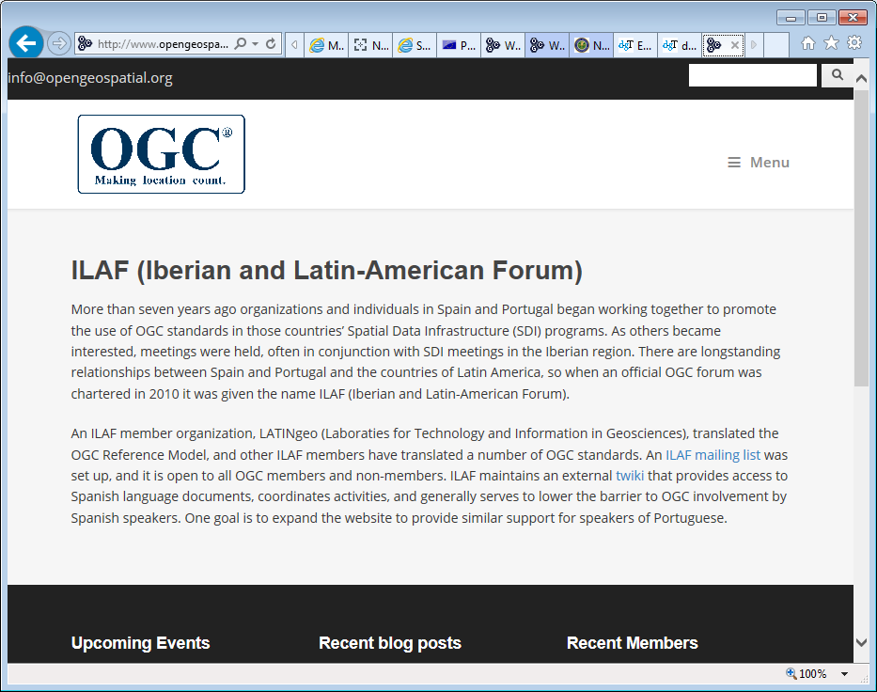
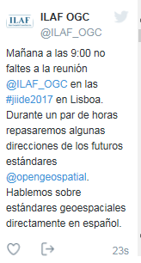
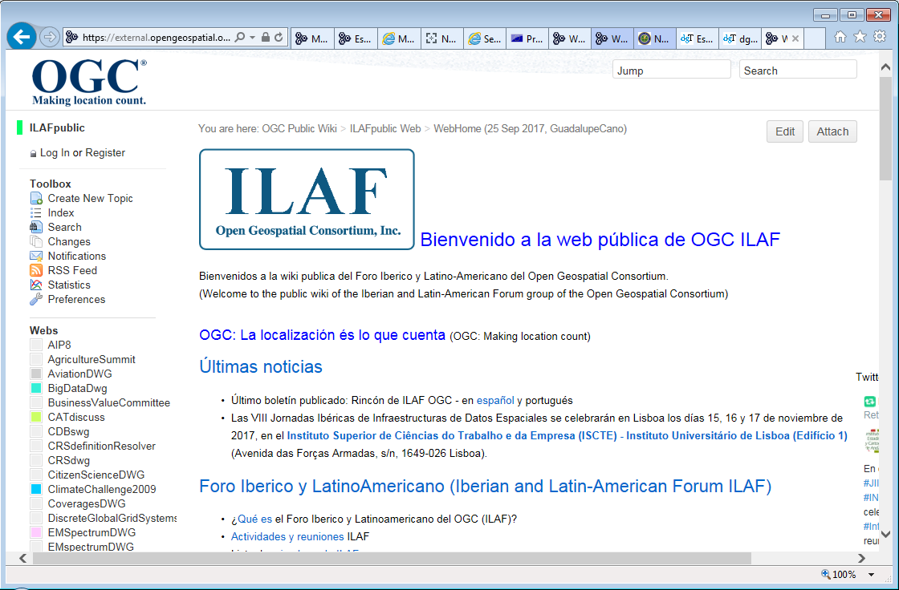
¿Qué tenemos?
Lista de correo:
ilaf.forum@lists.opengeospatial.org https://lists.opengeospatial.org/mailman/listinfo/ila.forum
Notes:
Una página wiki pública:
http://external.opengeospatial.org/twiki_public/bin/view/ILAFpublic/WebHome
Un espacio de trabajo reservado en el portal OGC (sólo miembros OGC):
http://portal.opengeospatial.org/?m=projects&a=view&project_id=354

Slide 9
¡Participad en el OGC!
¿Cual es el mejor modo de participar?
  Asistir a la reunión de orientación de los nuevos miembros para saber como va todo.
  Asistir a las reuniones de los grupos de trabajo de domino para descubrir las distintas problemáticas sobre las que se está trabajando.
  Darse de alta como observador de los grupos de trabajo de estándares y asistir a alguna de sus reuniones para ver como funcionan internamente.
  Participar en alguna teleconferencia previa para estar más orientado
  Descargar los documentos de “pending documents” antes de asistir al evento para estar al día.

